Slide 1
Муниципальное дошкольное образовательное учреждение
«Детский сад № 16 «Искорка». поселка Искра Буденновского района»
Портфолио
профессиональной деятельности
Музыкального руководителя
Газимагомедовой Патимат Раджабовны

Slide 2
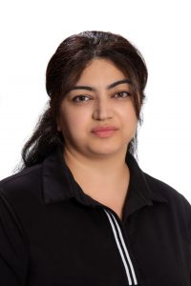
Газимагомедова Патимат
Раджабовна

Slide 3
Мое педагогическое кредо:
За детскую улыбку все отдам:
Свое тепло, внимание ,заботу .
Я, правда, благодарна небесам,
Что подсказали мне эту работу!
Мой девиз:
С детьми всегда должна быть рядом, даря тепло и согревая взглядом.
Их в мир прекрасного вести, и помнить заповедь «Не навреди»

Slide 4
Визитная карточка музыкального руководителя
Фамилия, имя, отчество: Газимагомедова Патимат Раджабовна.
Дата рождения: 19.12.1991 год.
Должность: Музыкальный работник детского сада.
Образование: средне – специальное.
Специальность: Музыкальный руководитель детского сада.
Год окончание: 2012 год.
Общий стаж: 7месяцев.
Педагогический стаж: 7месясев.
Стаж работы в детском саду «Искорка»: 7 месяцев.
В данной должности музыкального руководителя: 7 месяцев.

Slide 5
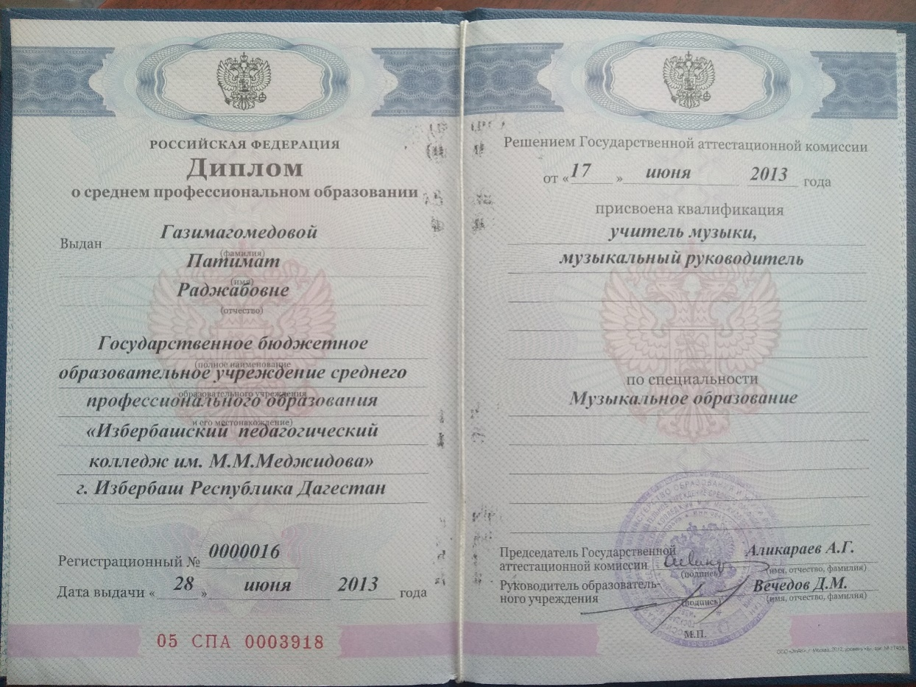
«Мои документы»

Slide 6
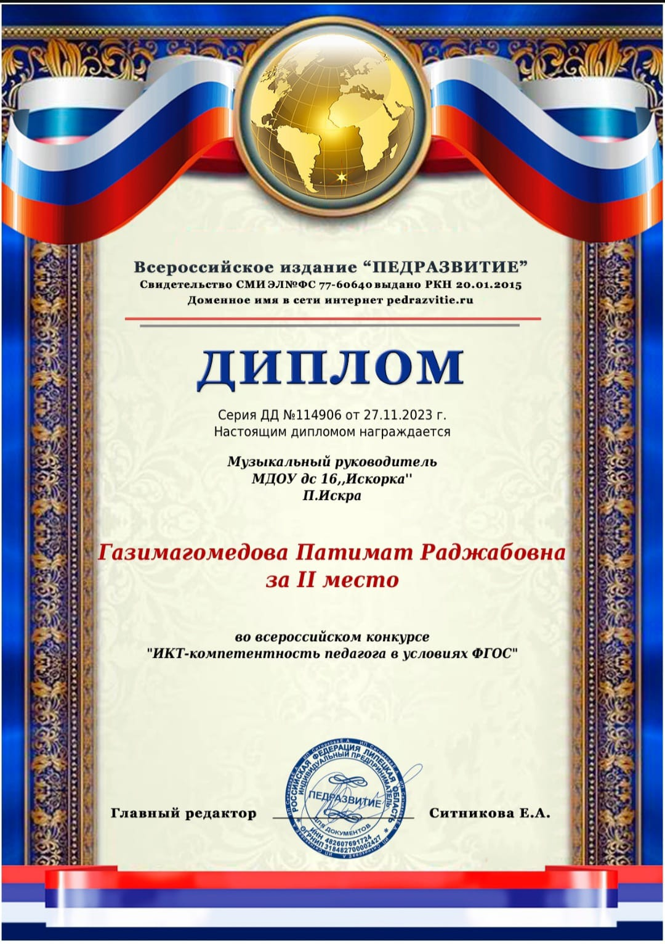
Участие в региональных, всероссийских, международных
профессиональных конкурсах

Slide 7
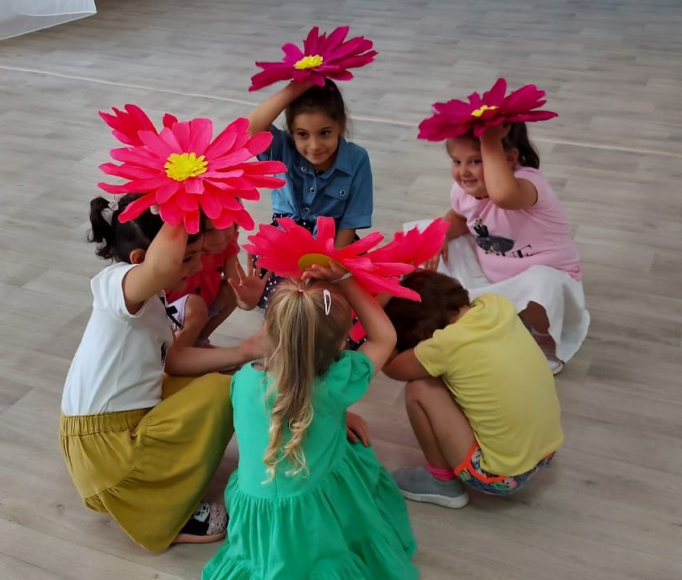
«Фотографии»
День семьи, любви и верности!

Slide 8
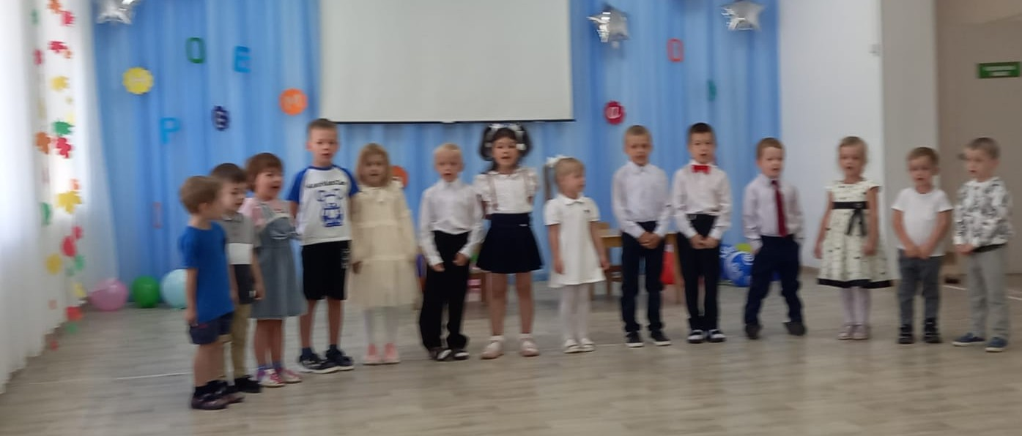
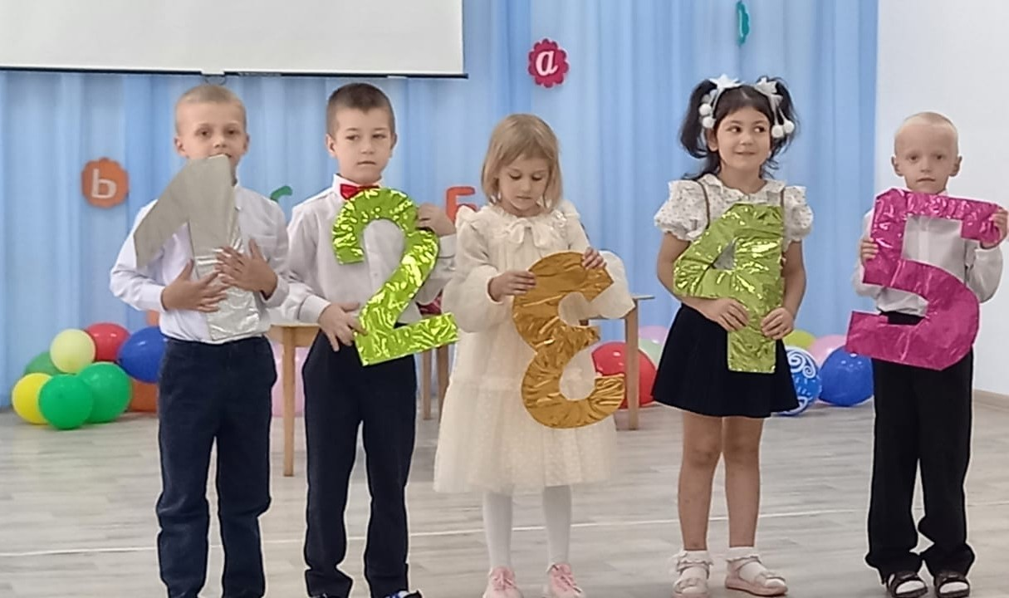
День знаний
2023г

Slide 9
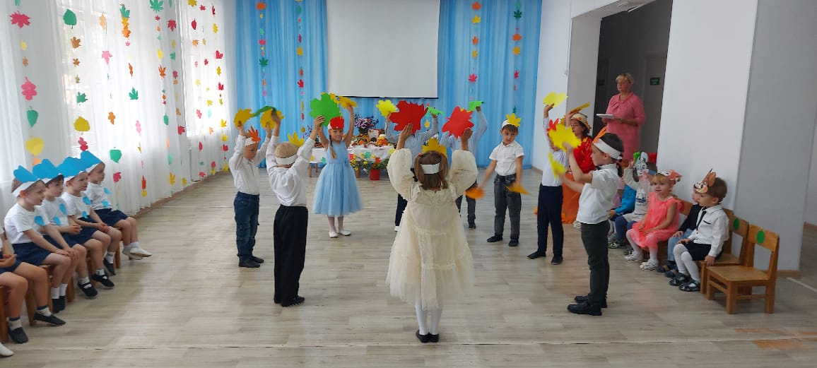
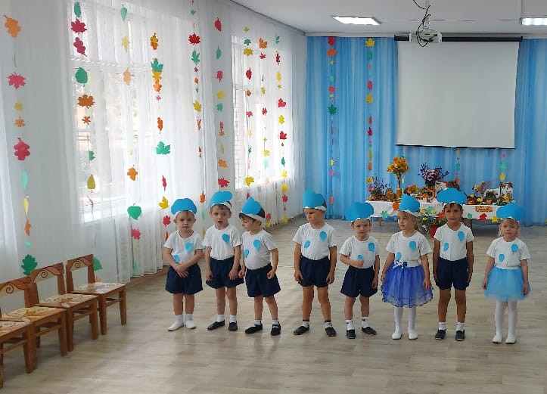
« Осень в гости к нам пришла»
2023г

Slide 10
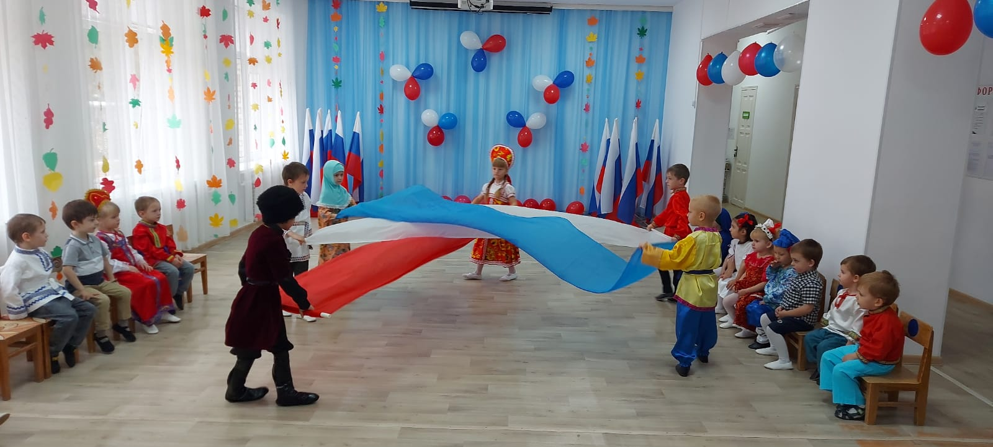
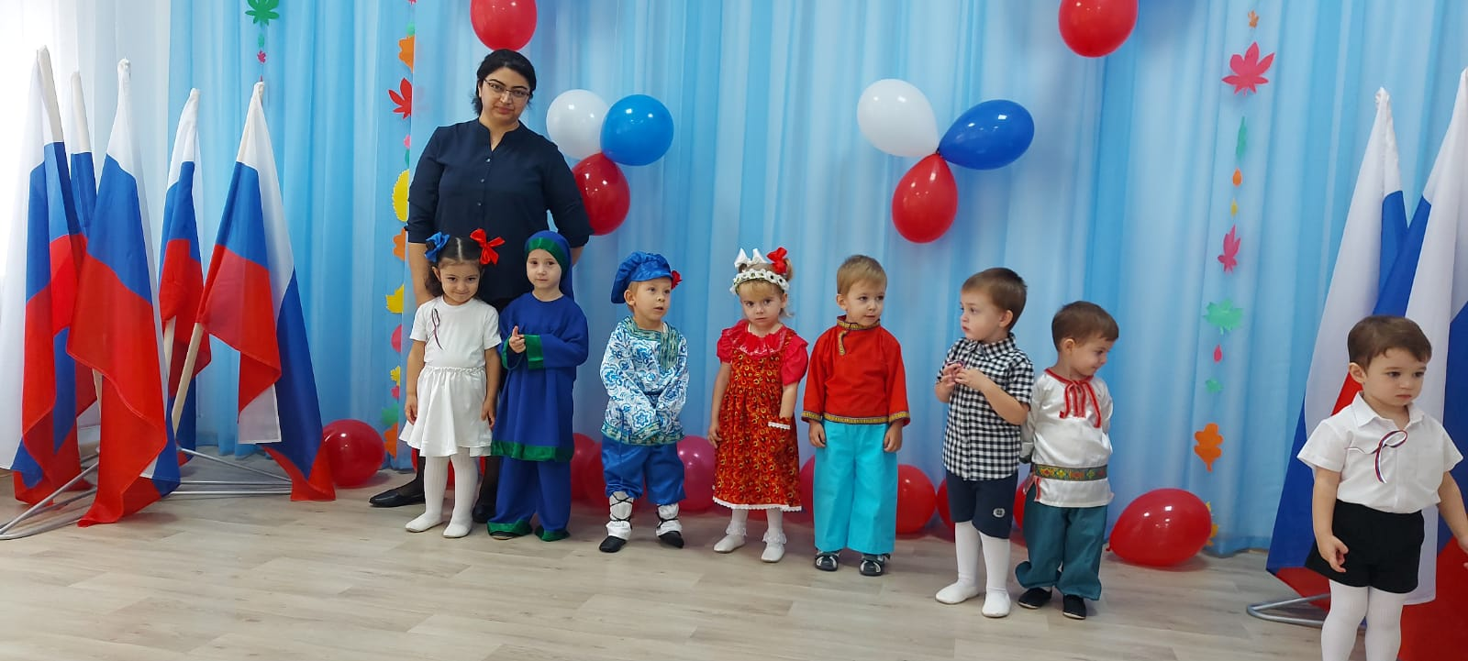
День народного единства
2023г

Slide 11
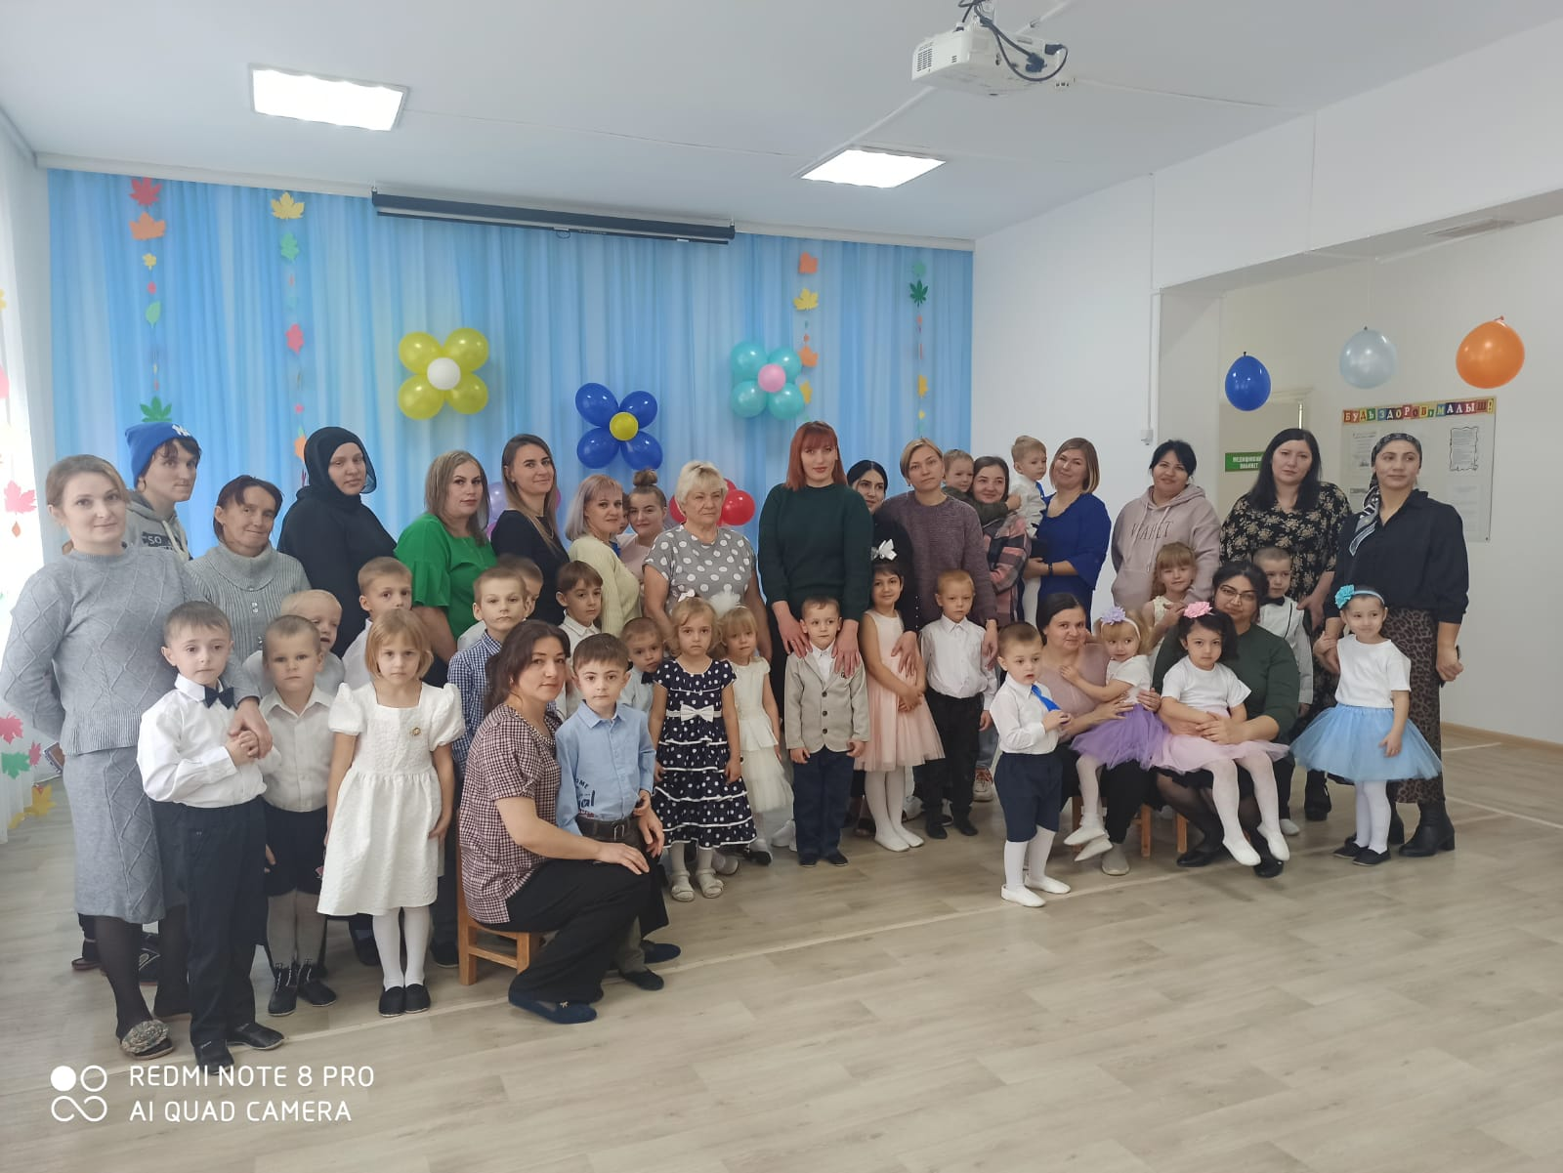
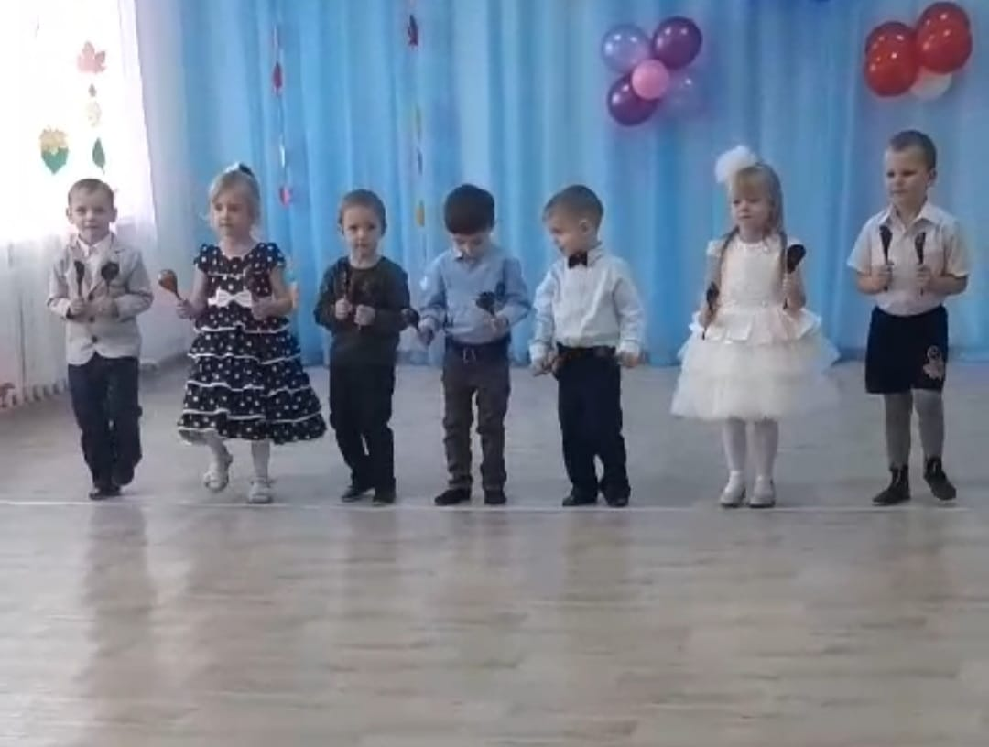
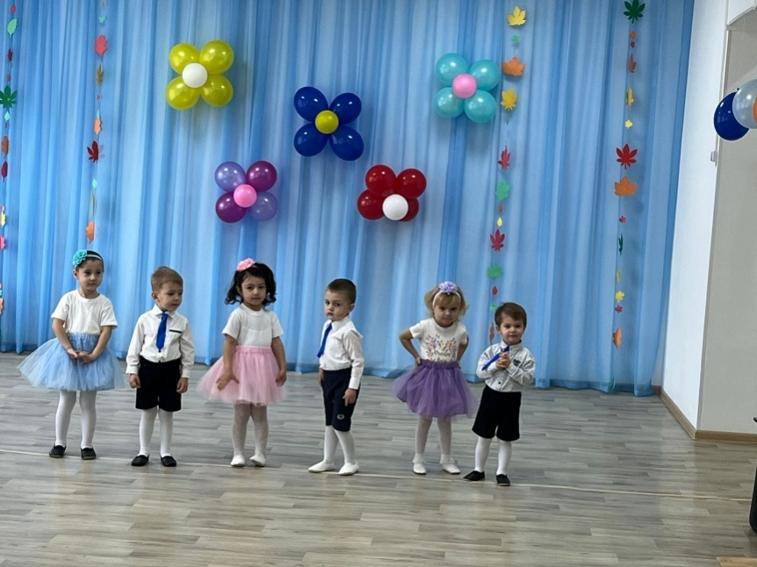
День Матери
2023г

Slide 12
Самоанализ
профессиональной педагогической деятельности
музыкального руководителя
Газимагомедовой Патимат Раджабовны

Slide 13
Встреча с музыкой, встреча с прекрасным, прекрасное в музыке, музыка в прекрасном...
В МДОУ ДС №16 «Искорка» я работаю в должности музыкального руководителя с 2023 года. На протяжении всего времени работы с дошкольниками придерживаюсь главного принципа – занятия музыкой должны, прежде всего, доставлять детям радость. Это – главное условие их музыкального развития. Только при этом условии можно «зажечь» ребенка на всю жизнь любовью и интересом к музыке, сформировать потребность в ней, успешно развивать музыкальные способности.
Музыкальная деятельность дошкольников, которая присутствует на моих занятиях – это различные способы, средства познания детьми музыкального искусства (а через него и окружающей жизни, и самого себя), поэтому основной целью моей педагогической деятельности является:
Игровое, творческое развитие личностного потенциала ребенка, его природной музыкальности, развитие способности к творческому самовыражению, как условие его радостного бытия и дальнейшей успешной реализации в жизни.
Осуществлению этой цели помогает мне решение следующих задач: Приобщение к музыкальному искусству через разностороннюю музыкально-творческую деятельность в синкретических формах (русский народный фольклор, фольклор других народов, классическая музыка зарубежных и русских композиторов, детская современная музыка);
Воспитание интереса и любви к музыке;
Развитие креативных способностей: творческого воображения и фантазии, потребности к самовыражению в различных видах художественно-творческой деятельности;
Развитие нравственно-коммуникативных качеств личности: способности к самопереживанию, ответственности, толерантности и др.;

Slide 14
Развитие эмоциональной сферы, эмпатии;
Развитие музыкальных способностей детей в основных видах музыкальной деятельности;
Профилактика и коррекция индивидуальных проблем развития средствами музыки (в случае необходимости);
Реализацию своих задач я осуществляю через выполнение программы музыкального воспитания детей дошкольного возраста разработанной в соответствии с Федеральным государственным образовательным стандартом дошкольного образования
Творчески внедряю в воспитательно-образовательный процесс элементы парциальных программ:
И. Каплуновой и И. Новоскольцевой «Ладушки», цель которой - музыкально-творческое развитие детей в процессе различных видов музыкальной деятельности: музыкально-ритмических движений, инструментального музицирования, пения, слушания музыки, музыкально-игровой деятельности (плясок, игр, хороводов);
О.П. Радыновой «Музыкальные шедевры», поскольку в настоящее время это единственная программа по слушанию музыки, целью которой является – формирование основ музыкальной культуры детей дошкольного возраста.
В процессе музыкально-ритмического воспитания использую программу:
«Ритмическая мозаика» А.И. Бурениной, программа направлена на
развитие художественно-творческих основ личности, что способствует
психологическому раскрепощению каждого ребёнка.

Slide 15
В соответствии ФГОС ДО, опираясь на все выше перечисленные программы, мною была разработана собственная рабочая программа по реализации основной образовательной программы дошкольного образования в направлении «Музыка» для детей от 2 до 7 лет.
В своей работе я придерживаюсь мнения, что каждый ребенок обладает своеобразным сочетанием способностей и личностных качеств. Мне как педагогу важно заметить и развить все лучшее, заложенное от природы. Для этого в своей педагогической деятельности я, используя различные методы (наглядно-слуховой; словесный; практический; метод анализа и сравнения), формы (групповая, подгрупповая, индивидуальная) образовательного процесса. Наряду с этим внедряю в свою практику инновационные педагогические технологии
Здоровьесберегающие технологии
Особенно актуально применение данных технологий в работе с детьми дошкольного возраста. Почти у каждого ребенка имеются речевые нарушения. Поэтому очень я активно внедряю в свой педагогический процесс наиболее эффективные технологии здоровьесбережения:
Логоритмика (метод преодоления речевых нарушений путем развития двигательной сферы в сочетании со словом и музыкой);
Валеологические песенки- распевки;
Пальчиковая гимнастика (развитие мелкой моторики);
Психогимнастика (мимические упражнения; релаксация; коммуникативные игра и танцы)
Дыхательная и артикуляционная гимнастика (дыхание влияет на звукопроизношение, артикуляцию и развитие голоса);
речевые игры, фонопедические упражнения, при помощи которых дети учатся выражать голосом и мимикой свои эмоции, к которым постепенно добавляется имитационно-двигательная активность.
ритмопластика, ритмодекламация, импровизационно-двигательные танцы.

Slide 16
Игровые технологии
В своей практике применяю данную технологию, чтобы облегчить детям понимание содержания музыкального произведения и его художественных особенностей. Для того чтобы достаточно трудоёмкие процессы слушания музыки или её разучивания не оказались утомительными (активное слушание, музыкально-образные этюды, где дети изображают животных в «Королевском марше льва» Чайковского, «Куры и петухи» К. Сен-Санса, героев сказок П. Чайковского, детские игры А. Гречанинов « Верхом на лошадке», «Маленький комар» и другие.)
Информационно-коммуникативные технологии
В своей педагогической деятельности я постоянно нахожусь в поиске интересных и нетрадиционных путей творческого взаимодействия с детьми. Меня волнуют такие вопросы: «Как сделать так, чтобы каждое музыкальное занятие было интересным для детей?», «Как ненавязчиво, легко и просто рассказать им о музыке? В этом мне помогает использование информационно-коммуникационных технологий.
Применение ИКТ усиливает положительную мотивацию обучения, активизирует познавательную деятельность детей, делает образовательную деятельность более эмоционально-насыщенной и полноценной, наиболее наглядной, способствует повышению качеству образования.
В связи с этим мною была выбрана тема самообразования «Использование информационно-коммуникативных технологий в работе музыкального руководителя в условиях ФГОС ДО и ФОП ДО». Использование ИКТ открывает новые возможности музыкального образования не только для детей, но и для самого педагога. В своей практике я использую ИКТ практически во всех видах музыкальной деятельности, мною разработаны авторские сценарии занятий и утренников, сюжетная линия которых подразумевает использование мультимедийного экрана (появление интерактивных героев, смена декораций через экран, сюрпризные моменты).

Slide 17
Прошла обучение по курсу « Методика музыкального воспитания с учетом требований ФГОС ДО и ФОП ДО»
Принимала участие в конкурсе « ИКТ- компетентность педагога в условиях ФГОС» заняла 2 место.
Создала свою страничку на сайте https://sad-16.ru/vg24/где размещены мои учебно-методические материалы, разработки, нормативная документация, портфолио, сценарии праздников и развлечений.
Использование инновационных технологий помогает реализовать личностно-ориентированный подход к детям, обеспечивая индивидуализацию и дифференциацию педагогического процесса с учетом способностей и уровня развития дошкольников. Благодаря использованию инновационных педагогических технологий образовательный процесс становится результативным, эффективным, целостным, системным.
Результатом использования современных образовательных технологий считаю: стабильное положительное динамическое развитие музыкальности детей.
Очень важной частью своей работы считаю работу с родителями. Для оказания поддержки и помощи усилиям семьи в музыкально эстетическом воспитании ребенка, я выступаю на родительских собраниях, провожу индивидуальные консультации, в дни открытых дверей провожу открытые показы НОД. Привлекаю родителей и к подготовке и участию в праздничных утренниках и развлечениях, провожу работу по педагогическому просвещению родителей. В информационные уголки в группах, в музыкальном зале детского сада помещаю брошюры, материалы и консультации. Проводила такие праздники как: День любви, семьи и верности (рассказ о Петре и Февронии). День знаний, День дошкольного работника, Осень в гости к нам пришла , День народного единства , День матери .
В дальнейшем наметила следующие перспективы в своей деятельности:
разработать цикл интегрированных занятий, развлечений, музыкально-интерактивных игр с использованием ИКТ;
продолжить работу по развитию чувства ритма у детей дошкольного возроста.

Slide 18
СПАСИБО ЗА ВНИМАНИЕ!

